Slide 1
DOPRAVNÍ PROSTŘEDKY
Co tam nepatří, co pluje po vodě, co létá ve vzduchu, co jezdí po silnici, co jezdí po cestě

Slide 2
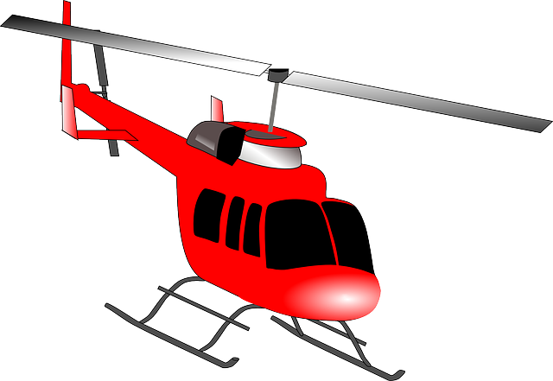

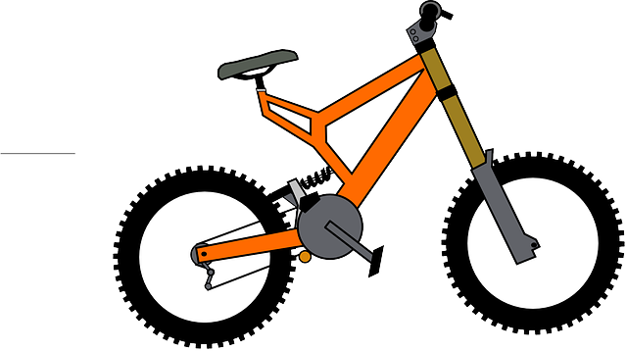
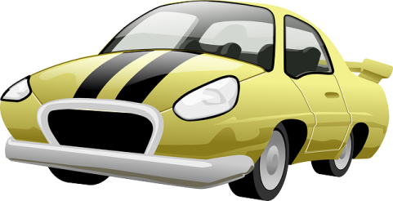

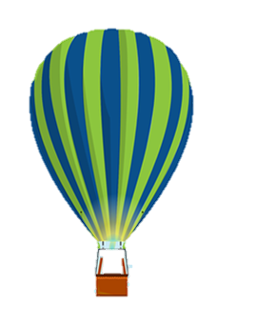
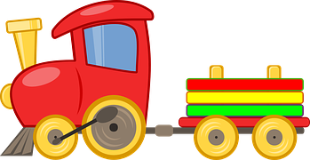
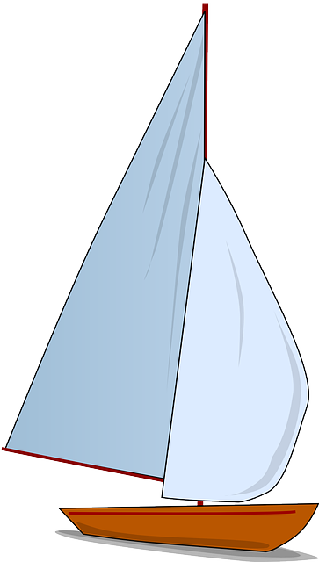


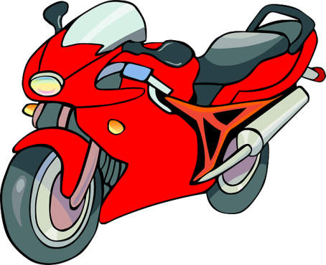

Slide 3



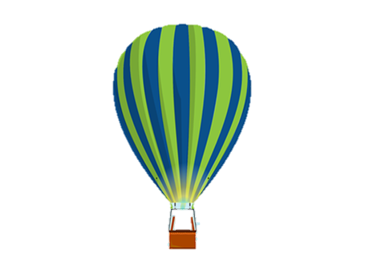


Slide 4


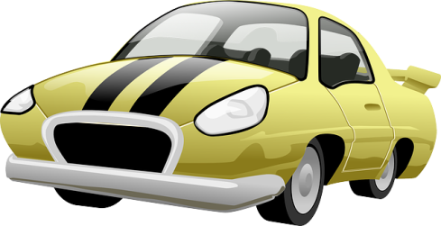



Slide 5






Slide 6


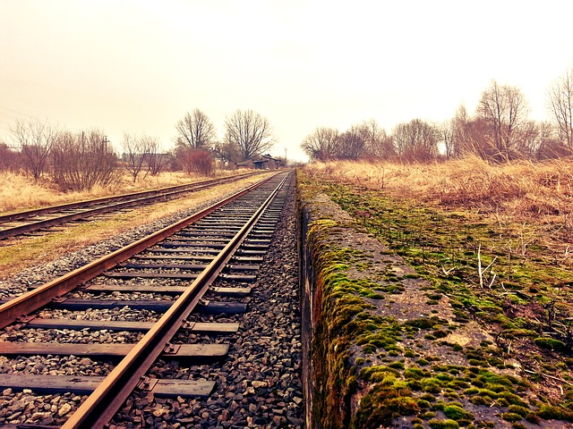



Slide 7






Slide 8
Použitý zdroj obrázků
http://pixabay.com

Slide 9
Materiály, pomůcky a technické vybavení
Dotyková obrazovka, připojená k PC
Didaktický kufřík - KUMUČ (geometrické tvary různých barev, magnetická tabule, barevné papíry, obrázky z časopisů, nůžky, lepidlo)

Slide 10
Metodický postup
Na prvním obrázku jsou různé dopravní prostředky, medvídek a keř růží. Děti určí, co mezi obrázky nepatří a proč. Co mají obrázky společné a pojmenují skupinu obrázků jako dopravní prostředky. Jednotlivé dopravní prostředky pojmenují.
Na dalších 5-ti obrazcích jsou vždy všechny zobrazené dopravní prostředky a jedno místo, kde se pohybují (voda, obloha, koleje, silnice, polní cesta) děti určí dotekem, které dopravní prostředky tam patří( např. obloha – letadlo, vrtulník, balón).
Navazuje práce s magnetickou tabulkou a geometrickými tvary, kdy děti sestavují dopravní prostředky
Další činností je vystřihování z barevných papírů nebo obrázků z časopisů a nalepování na téma doprava, ulice..
Očekávání a cíle
Rozeznat dopravní prostředky, znát co pluje po vodě, létá ve vzduchu, jezdí po silnici, po kolejích, po lesní cestě

Slide 11
Práce s interaktivním výukovým materiálem
Na prvním snímku děti vyberou obrázky, které do skupiny ostatních nepatří . Když na něj kliknou, uslyší potlesk. Když kliknou na obrázek, který do skupiny patří, zahoupe se a ozve se zvuk (fotoaparátu)
Na druhém a dalším snímku děti vybírají obrázky, které patří k danému prostředí (obrázku uprostřed skupiny dopravních prostředků – voda, obloha, silnice, koleje, polní cesta) když kliknou na správný obrázek, uslyší potlesk a obrázek se pohoupe. Když kliknou na obrázek dopravního prostředku, který tam nepatří, ten zmizí.

Slide 12
Prvky polytechnické výchovy
Vzdělávací oblast: Dítě a jeho psychika
Vzdělávací podoblast: Rozlišování obrazných znaků a symbolů
Dosažené konkretizované výstupy:
- chápat jednoduché souvislosti, nacházet znaky společné a rozdílné,
porovnat, dle společných či rozdílných znaků

Slide 13
Cíle polytechnické výchovy
Chápat postavení techniky a technických oborů v životě lidstva jako devízu
Učit děti základním poznatkům o technice
Směrovat děti k získávání základních pracovních dovedností a návyků
Vnímat vliv techniky na společnost a přírodu
Vést děti ke kooperativnímu hodnocení a sebehodnocení
Podpořit rozvoj myšlenkového potenciálu dětí

